Slide 1
Funktion – Stammfunktion Zusammenhänge: Monotonie, Krümmung

Slide 2
Zusammenhänge Funktion – Stammfunktion
$$f\left(x\right)=F^{′}\left(x\right)$$
$$f^{′}\left(x\right)=F′′(x)$$
Beispiel 1: Ist $f\left(3\right)>0$, …
besitzt f an der Stelle 3 einen positiven Funktionswert.
ist die Stammfunktion an der Stelle 3 steigend.

Slide 3
Zusammenhänge Funktion – Stammfunktion
$$f\left(x\right)=F^{′}\left(x\right)$$
$$f^{′}\left(x\right)=F′′(x)$$
Beispiel 2: Ist $f^{′}\left(4\right)<0$, …
ist f an der Stelle 4 fallend.
ist F an der Stelle 4 rechtsgekrümmt.

Slide 4
Bsp. 1a) Die nachstehende Abbildung zeigt den Graphen einer Polynomfunktion $f\left(x\right).$
a. Gib das Monotonieverhalten der Stammfunktion $F(x)$ an.
b. Gib lokale Extremstellen (inkl. Art) der Stammfunktion F$(x)$ an.
c. Gib das Krümmungsverhalten der Stammfunktion $F(x)$ an.
$$f\left(x\right)=F^{′}\left(x\right)$$
$$f^{′}\left(x\right)=F′′(x)$$

Slide 5
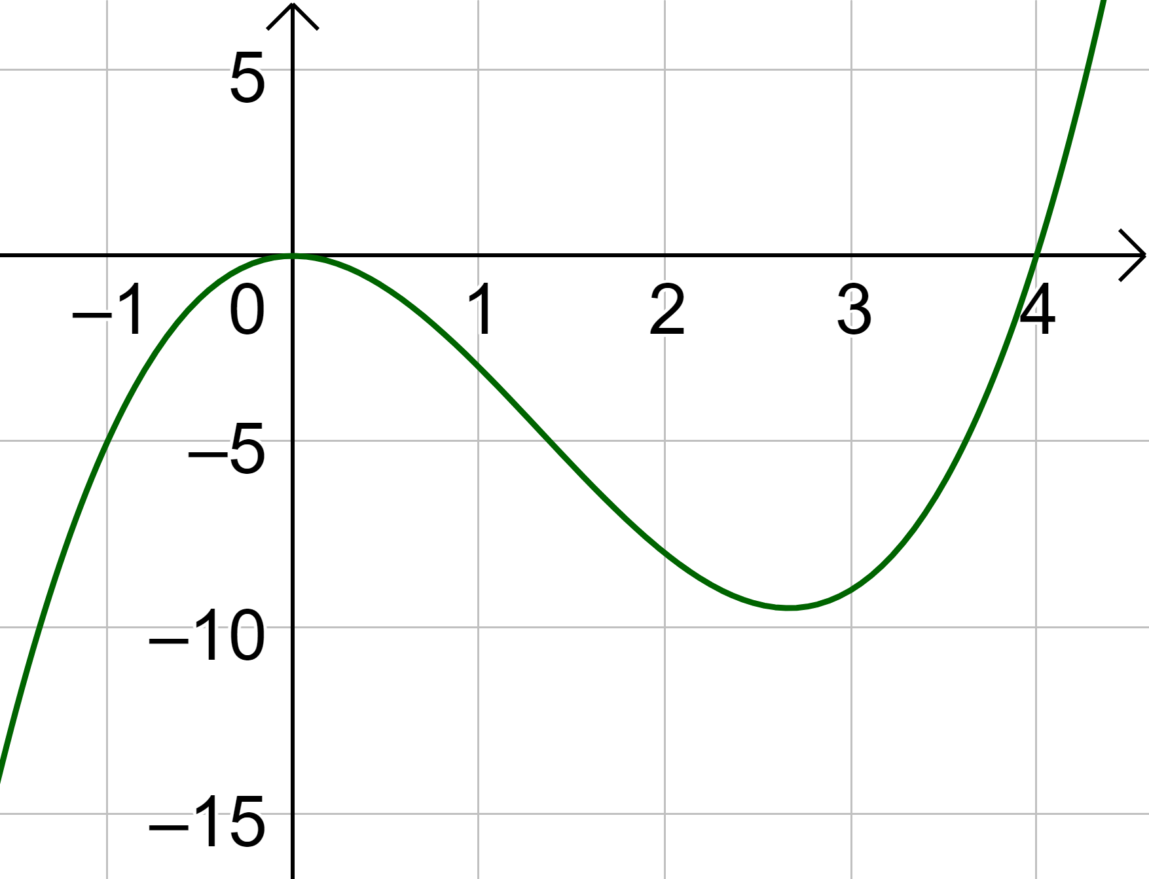
Bsp. 1b) Die nachstehende Abbildung zeigt den Graphen einer Polynomfunktion $f\left(x\right).$
a. Gib das Monotonieverhalten der Stammfunktion $F(x)$ an.
b. Gib lokale Extremstellen (inkl. Art) der Stammfunktion F$(x)$ an.
c. Gib das Krümmungsverhalten der Stammfunktion $F(x)$ an.
$$f\left(x\right)=F^{′}\left(x\right)$$
$$f^{′}\left(x\right)=F′′(x)$$

